Slide 1
第五章
方法
1

Slide 2
本章内容
定义方法
调用方法
  参数的值传递
  模块化代码
方法重载
变量的作用域
方法抽象和逐步求精

Slide 3
定义方法
方法中包含一组定义方法做什么的语句集合
定义方法的语法如下
参数列表中每个参数必须单独定义
修饰符 返回值类型 方法名 (参数列表){
// 方法体;
}

Slide 4
定义方法
方法名称
形式参数
返回值类型
形参列表
修饰符
public static int max(int num1, int num2) {
int result = 0;
if(num1 > num2)
result = num1;
else
result = num2;
return result;
}
方法头
参数名称
参数类型
方法体
返回值

Slide 5
定义方法
方法声明: 方法头 方法体
方法头：修饰符_{opt} 返回值类型 方法签名
  修饰符
    public protected private static abstract …
  返回值变量类型
    数据类型或void
  方法签名
    方法名(形参_{opt})
方法体：{ 语句集合 }

Slide 6
调用方法
在创建方法时，定义方法要做什么
为了使用方法，必须调用它
定义在方法头中的变量称为形式参数或形参
当调用方法时，就给参数传递一个值，这个值称为实际参数或实参

Slide 7
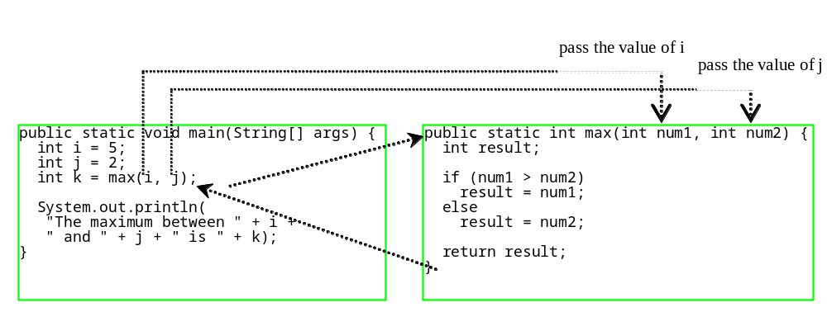
调用方法
public class TestMax
方法内的变量存在内存中一个叫做栈的地方
必须以先进后出的方式进行分配和释放

Slide 8


跟踪调用栈
声明和初始化i
（i入栈）

Slide 9
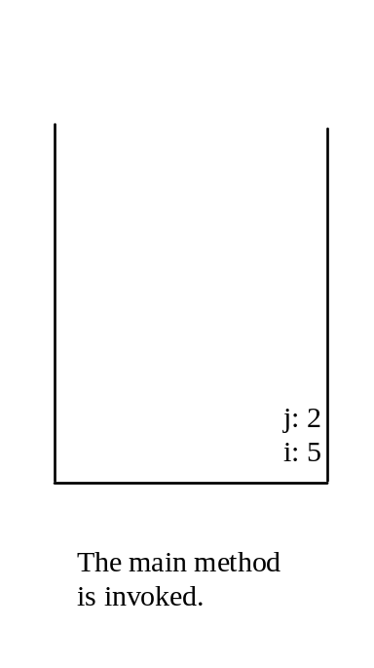
跟踪调用栈
声明和初始化j
（j入栈）

Slide 10

跟踪调用栈
声明k
（k入栈）

Slide 11
跟踪调用栈
调用 max(i, j)

Slide 12

跟踪调用栈
声明变量num1和num2
将i和j的值传递给num1和num2
（num1, num2入栈）

Slide 13

跟踪调用栈
声明变量result
（result入栈）

Slide 14
跟踪调用栈
(num1 > num2) 为 true

Slide 15

跟踪调用栈
num1赋值给result

Slide 16

跟踪调用栈
返回result并将其赋值给k

Slide 17

跟踪调用栈
调用结束后，max函数所占用的内存空间被回收

Slide 18
跟踪调用栈
执行打印语句

Slide 19
调用方法
如果方法有返回值，则称之为带返回值的方法, 对方法的调用通常就当做是一个值处理
如果方法没有返回值（返回void），则称之为void方法，对方法的调用必须是一条语句
在Java中，带返回值的方法也可以当做语句调用
  忽略返回值

Slide 20

注意
带返回值的方法中一定要有return语句
下面例子中，(a)在逻辑上时正确的，但会产生一个编译错误

Slide 21
方法复用
方法的优势之一就是可以复用
前面的max方法除了可以被它本身的类TestMax调用用以外，还可以被其他任何类中的方法调用
  TestMax类和max方法皆为public
其他类可以用TestMax.max(i,j)语句调用max方法
  调用静态方法的语法为ClassName.methodName

Slide 22
参数的值传递
调用方法是，需要提供实参，它们必须与方法签名中所对应的形参在顺序、数量和兼容类型相匹配
当调用一个带（基本数据类型）参数的方法时，实参的值传递给形参
这个过程称为通过值传递（pass-by-value）

Slide 23
模块化代码
使用方法可以减少冗余代码，提高代码的质量
通过将方法的代码封装在一个方法中，使得程序具备了以下几个优点
  逻辑更加清晰而且程序的可读性更强
  计算最大数的错误就限定在max方法中
  其他程序可以重复使用max

Slide 24
方法重载
方法重载(overloading)是指同一个类中有两个或两个以上的方法，它们具有相同的名字，但有不同的参数列表
Java编译器根据方法签名决定使用哪个方法
当调用方法时，Java编译器会根据实参的个数和类型寻找最匹配的方法进行调用。

Slide 25
方法重载举例
public static void m(int num1, int num2){System.out.println("m1");}
public static void m(int num1, double num2){System.out.println("m2");}
public static void m(double num1, double num2){System.out.println("m3");}
public static void m(double num1, double num2, double num3)
{System.out.println("m4");}
……
m(2, 4);
m(2.0, 4.0);
m(2.0, 4.0, 3.0);
m(2, 4.0);
m(2.0, 3.0, 4.0, 5.0);

Slide 26
方法重载
重载方法可以使得程序更加清楚，更加具有可读性
  执行同样功能的方法应该使用同样的名字
不能基于不同修饰符或返回值类型来重载方法
public static int max(int num1, int num2){ …}
public static double max(int num1, int num2){…}
……
max(2, 4);

Slide 27
歧义调用
public static void m(int num1, double num2){
System.out.println("m2");
}
public static void m(double num1, int num2){
System.out.println("m1");
}
……
max(2, 4);

Slide 28
歧义调用
public static void m(int num1, double num2){
System.out.println("m2");
}
public static void m(double num1, int num2){
System.out.println("m1");
}
……
max(2, 4);
歧义调用会产生编译错误

Slide 29
变量的作用域
方法内部声明的变量称为局部变量(local variable)。
变量的作用域(scope)指程序中可以使用该变量的部分。
局部变量的作用域从它的声明开始，直到包含该变量的程序块结束
局部变量在使用前必须先赋值。

Slide 30
变量的作用域
在方法中，可以在不同的非嵌套程序块中以相同的名称多次声明局部变量
但不能在嵌套的程序块中以相同的名称多次声明局部变量

Slide 31
变量的作用域
public static void correctMethod() {
for (int i = 1; i < 10; i++) {
}
for (int i = 1; i < 10; i++) {
}
}
Correct
public static void wrongMethod() {
int x = 1;
for (int i = 1; i < 10; i++) {
int x = 0;
x += i;
}
}
Wrong

Slide 32
变量的作用域
在for语句的初始动作部分声明的变量，作用域是整个循环
在for语句循环体中声明的变量，作用域从变量声明开始到包含该变量的块结束为止

Slide 33
变量的作用域
public static void aMethod() {
int x = 0;
for (int i = 1; i < 10; i++) {
x += i;
}
System.out.println(x);
}
public static void aMethod() {
for (int i = 1; i < 10; i++) {
int x = 0;
x += i;
}
System.out.println(x);
}

Slide 34
方法抽象
开发软件的关键在于应用抽象的概念
方法抽象是通过将方法的使用和它的实现分离来实现
方法体可以被看做是一个含有方法实现的细节的黑盒子
方法的细节封装在方法内
用户在不知道方法是如何实现的情况下，就可以使用方法

Slide 35

方法抽象
这就称为信息隐藏（Information Hiding）或封装（encapsulation）
  使用方法的优点之一

Slide 36
Math数学类
Math类中包含完成基本数学函数所需要的方法
  静态（static）方法
Math类中没有main方法
常量
  PI : 3.14159265358979323846
  E : 2.7182818284590452354

Slide 37
The Math Class
方法
  三角函数方法
    sin, cos, tan, asin, acos, atan, toRadians, toDigrees
  指数函数方法
    exp, log, log10，pow, sqrt
  取整方法
    ceil, floor, rint, round
  其他方法
    min, max, abs, random

Slide 38
逐步求精
方法抽象的概念可以应用于程序的开发过程中
当编写一个大程序时，可以使用“分治”（ divide and conquer）策略，也称之为逐步求精（stepwise refinement），将大问题分解成子问题
子问题有分解成更小、更容易处理的问题

Slide 39
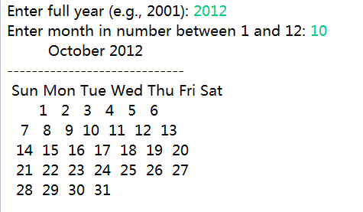
打印日历
编写一个程序，提示用户输入年份（1800以后）和月份，然后显示该月的整个日历
假设知道1800年1月1日是星期三

Slide 40

设计结构图

Slide 41
自顶向下实现
自顶向下方法是自上而下，每次实现结构图中的一个方法
等待实现的方法可以用“待完善方法”代替
  “待完善方法”（stub）是方法的一个简单但不完整的版本
首先实现main方法，然后使用用printMonth方法的stub
PrintCalendarSkeleton.java

Slide 42
自底向上的实现
自底向上方法就是从下向上每次实现结构图中的一个方法
对每个实现的方法都写一个测试程序进行测试
自顶向下和自底向上的都是逐步的实现方法，这有助于分类程序设计错误，使调试变得容易
有时，这两种方法可以一起使用
PrintCalendar.java

